Slide 1

TRƯỜNG TRUNG HỌC CƠ SỞ CẨM THỊNH
TỔ KHOA HỌC XÃ HỘI
MÔN NGỮ VĂN 7
CHÀO MỪNG CÁC EM ĐẾN VỚI TIẾT HỌC NGÀY HÔM NAY
Ông đồ
Vũ Đình Liên
GV: Nguyễn Thị Hải

Slide 2
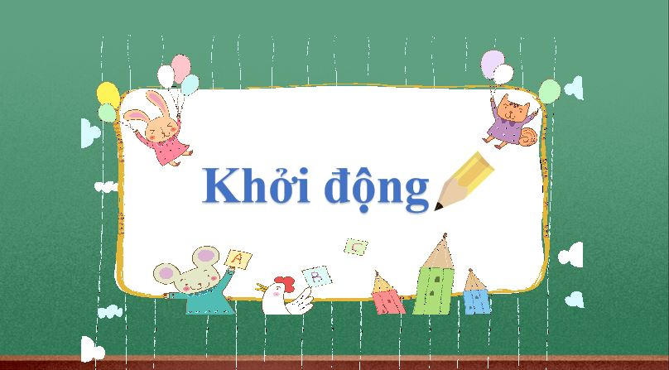




Slide 3
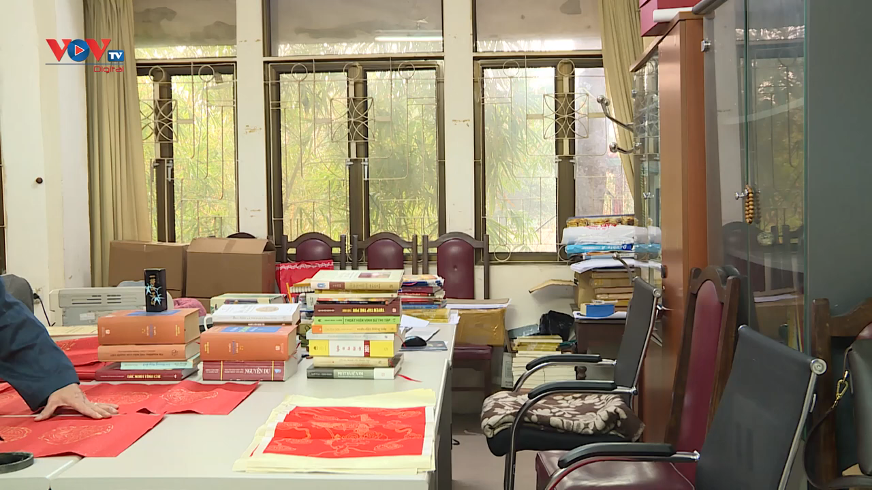
TỤC CHƠI CÂU ĐỐI NGÀY TẾT

Slide 4
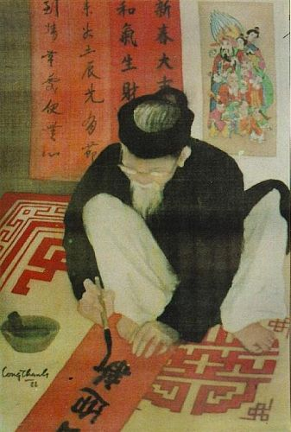

Ông đồ
Vũ Đình Liên

Slide 5

A. ĐỌC VÀ TÌM HIỂU CHUNG

Slide 6

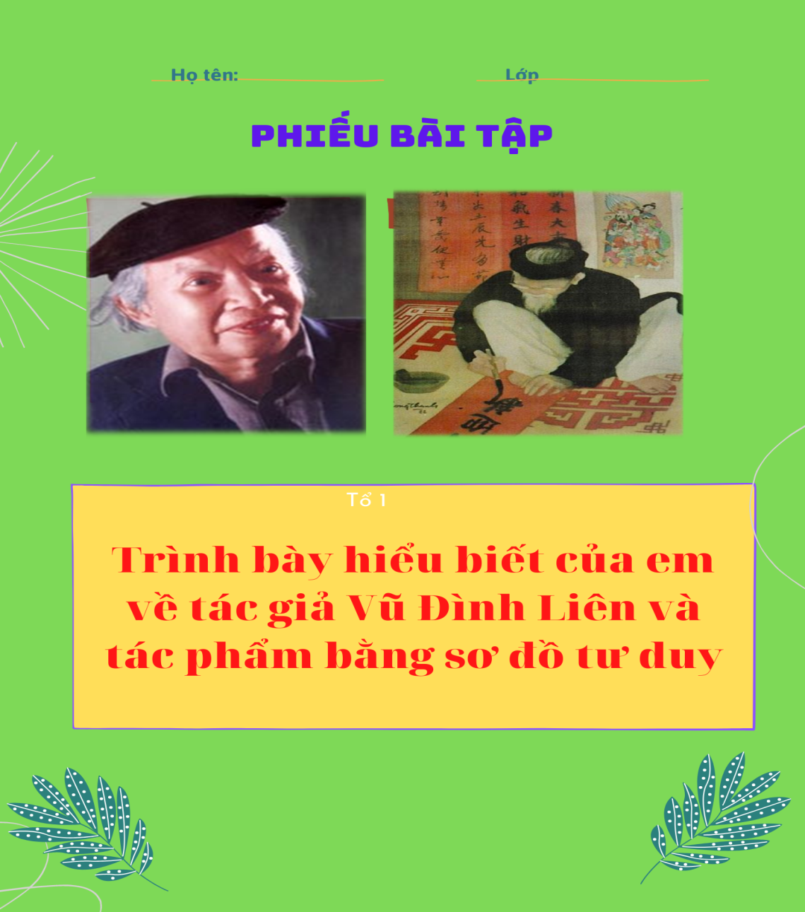
Ông đồ
PHIẾU HỌC TẬP SỐ 1:
Vũ Đình Liên

Slide 7
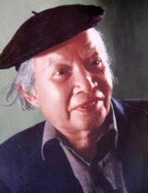
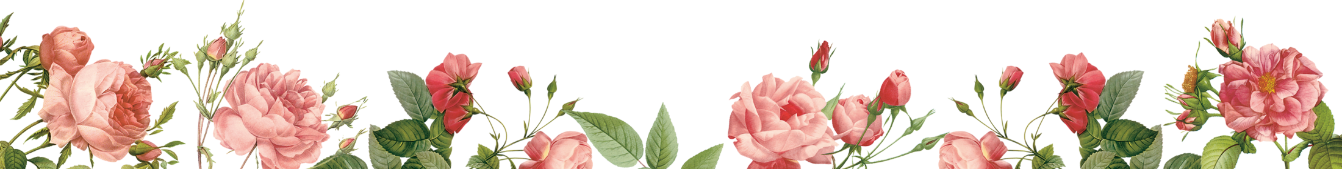
Ông đồ
Vũ Đình Liên
A. ĐỌC VÀ TÌM HIỂU CHUNG
1. Tác giả: Vũ Đình Liên
- Quê gốc Hải Dương nhưng sống ở Hà Nội.
- Là một trong những nhà thơ lớp đầu tiên của phong trào Thơ mới.
- Ông là nhà thơ, nhà dịch thuật, nhà giáo.
- Thơ ông nặng lòng thương người và niềm hoài cổ.
- Một số tác phẩm tiêu biểu: Ông đồ, Lòng ta là những thành quách cũ, Lũy tre xanh,…
NHÀ THƠ VŨ ĐÌNH LIÊN
( 1913 - 1996)

Slide 8
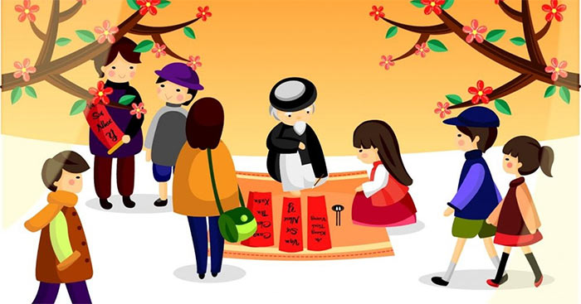
Ông đồ
Vũ Đình Liên
A. ĐỌC VÀ TÌM HIỂU CHUNG
1. Tác giả
2. Tác phẩm
a) Đọc và giải nghĩa từ.

Slide 9
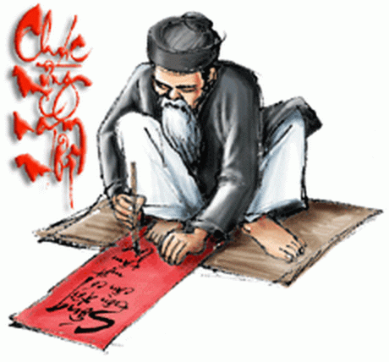
Ông đồ
Nhưng mỗi năm mỗi vắng
Người thuê viết nay đâu?
Giấy đỏ buồn không thắm;
Mực đọng trong nghiên sầu…
Ông đồ vẫn ngồi đó,
Qua đường không ai hay,
Lá vàng rơi trên giấy;
Ngoài trời mưa bụi bay.
Vũ Đình Liên
Mỗi năm hoa đào nở
Lại thấy ông đồ già.
Bày mực tàu giất đỏ
Bên phố đông người qua.
Bao nhiêu người thuê viết
Tấm tắc ngợi khen tài
“Hoa tay thảo những nét
Như phượng múa rồng bay”.
Năm nay đào lại nở,
Không thấy ông đồ xưa.
Những người muôn năm cũ
Hồn ở đâu bây giờ ?

Slide 10
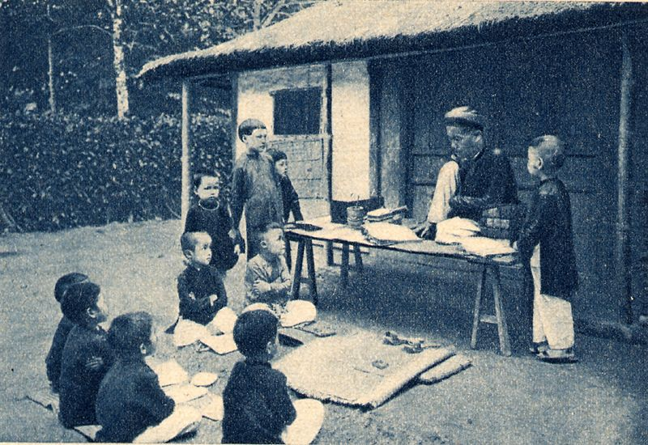
Ông đồ: Là những người theo học chữ Hán, làm nghề dạy học. Trong xã hội xưa, ông đồ rất được trọng vọng và kính nể.
Từ khi chế độ khoa cử chữ Hán bị bãi bỏ (năm 1919), các ông đồ trở nên thất thế và bị gạt ra lề cuộc đời.

Slide 11
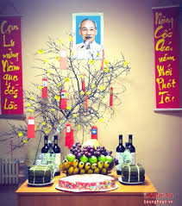
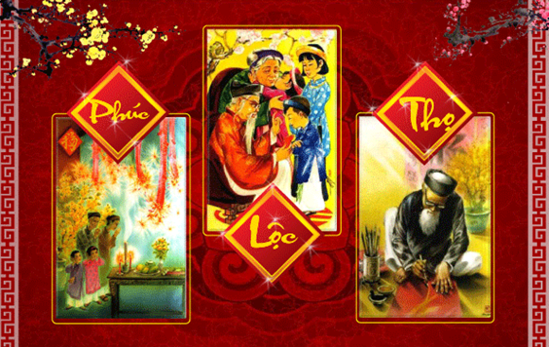
Tục chơi chữ ngày Tết: Mỗi dịp lễ tết, người Việt thường đến nhà các ông đồ xin chữ cầu may, cầu tài lộc hoặc xin chữ và gửi vào đó những nguyện cầu tốt lành.
Chơi chữ đã trở thành một nét đẹp văn hóa lâu đời của người Việt.

Slide 12

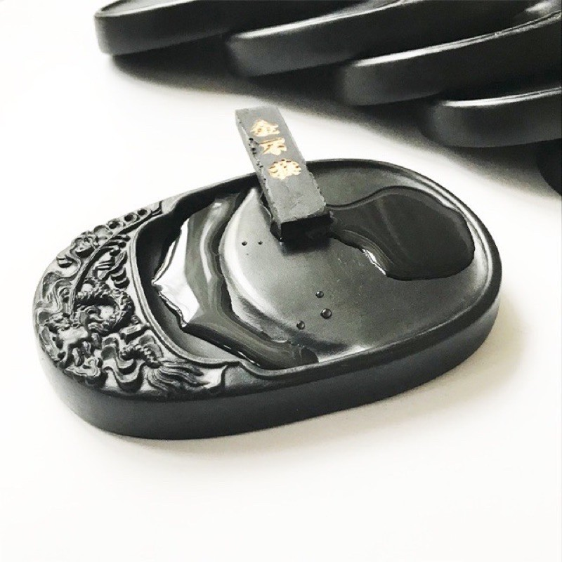
+ Mực tàu: Thỏi mực đen, mài với nước làm mực để viết chữ Hán hoặc chữ nho.
+ Nghiên : Dụng cụ làm bằng chất liệu cứng có lòng trũng để mài và đựng mực tàu .

Slide 13
Ông đồ
Vũ Đình Liên
A. ĐỌC VÀ TÌM HIỂU CHUNG
1. Tác giả
2. Tác phẩm
a) Đọc, giải nghĩa từ
b) Tìm hiểu chung về văn bản
- Hoàn cảnh sáng tác, xuất xứ:
- Thể thơ:
- Phương thức biểu đạt:
- Bố cục:

Slide 14
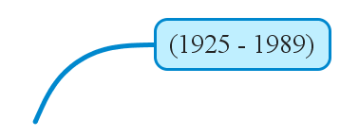
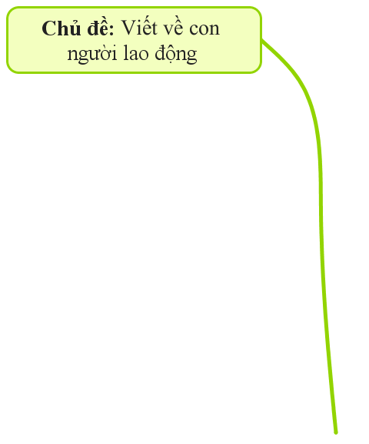
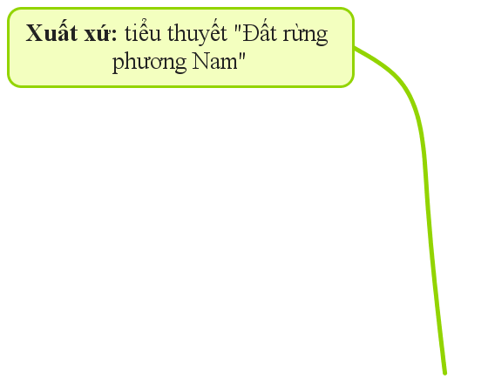
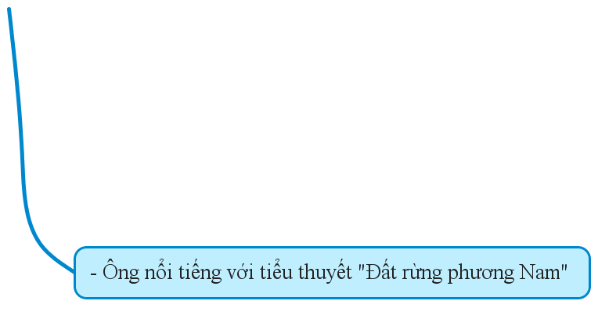
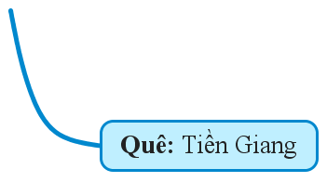
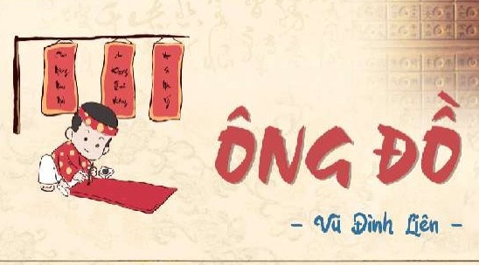
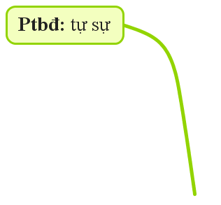
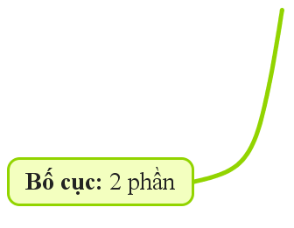
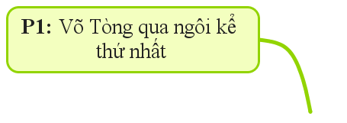
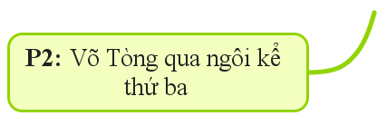
Sáng tác : 1936, đăng trên tạp chí “ Tinh Hoa”
1913- 1996
T.giả: Vũ Đình Liên
Thể thơ: Ngũ ngôn
Quê: Hải Dương
PTBĐ: Biểu cảm
+ Tợ sự. Miêu tả
Là một trong những nhà thơ lớp đầu tiên của phong trào thơ mới.
P1: Hình ảnh ông đồ thời đắc ý
Tác phẩm
Thơ ông nặng lòng thương người và niềm hoài cổ
P2: Hình ảnh ông đồ thời tàn lụi
Bố cục:
3 phần
P3: Nỗi lòng của nhà thơ

Slide 15

B. ĐỌC – HIỂU VĂN BẢN

Slide 16
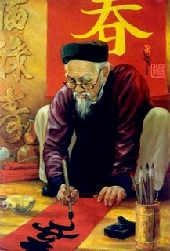
Ông đồ
Vũ Đình Liên
A. ĐỌC VÀ TÌM HIỂU CHUNG
B. ĐỌC – HIỂU VĂN BẢN
1. Hình ảnh ông Đồ thời đắc ý (khổ 1,2)
Mỗi năm hoa đào nở
Lại thấy ông đồ già
Bày mực tàu giấy đỏ
Bên phố đông người qua.
Bao nhiêu người thuê viết
Tấm tắc ngợi khen tài
“Hoa tay thảo những nét
Như phượng múa rồng bay”.

Slide 17

PHIẾU HỌC TẬP SỐ 2
1. Hình ảnh ông Đồ thời đắc ý ? Ông đồ xuất hiện trong bối cảnh nào (thời gian, không gian)? Hình ảnh ông đồ hiện lên ntn (công việc, tài năng)? Để làm nổi bật hình ảnh ông đồ, tác giả sử dụng những biện pháp nghệ thuật gì?
Bối cảnh xuất hiện |  | Hình ảnh ông đồ
Thời gian | Không gian | Công việc | Tài năng
N.xét: |  | N.xét:

Slide 18
Ông đồ
Vũ Đình Liên
A. ĐỌC VÀ TÌM HIỂU CHUNG
B. ĐỌC – HIỂU VĂN BẢN
1. Hình ảnh ông Đồ thời đắc ý (khổ 1,2)
Dịp tết đến xuân về
Bối cảnh xuất hiện
Bên hè phố đông người qua lại.
Mọi người quí trọng, mến mộ tài năng của ông đồ.
+ NT: Cặp từ “ mỗi…lại…” cùng hình ảnh sóng đôi “ hoa đào” – “ ông đồ”=? Ông đồ xuất hiện không chỉ một năm mà hàng năm như một quy luật
Ông Đồ thời đắc ý
+ Công việc: Viết câu đố
=> phong tục ngày tết ở nước ta xưa.
Hình ảnh ông Đồ
+ Tài năng: Nét chữ đẹp như phượng múa rồng bay
+ NT: Hoán dụ (hoa tay), so sánh (như…), thành ngữ (phượng múa rồng bay) => làm nổi bật tài hoa, cốt cách của ông đồ.

Slide 19
Ông đồ
Vũ Đình Liên
HÌNH ẢNH ÔNG ĐỒ LÀ TRUNG TÂM CỦA KHÔNG GIAN TẾT
Hòa hợp
Hòa hợp
THIÊN NHIÊN
( Hoa đào)
THỜI THẾ ( Người thuê viết)
- Nét phong tục tao nhã, nét văn hóa của dân tộc
- Niềm trân trọng của nhà thơ

Slide 20
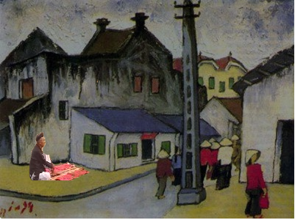
Ông đồ
Vũ Đình Liên
A. ĐỌC VÀ TÌM HIỂU CHUNG
B. ĐỌC – HIỂU VĂN BẢN
1. Hình ảnh ông Đồ thời đắc ý (khổ 1,2)
2. Hình ảnh ông đồ thời tàn lụi (khổ 3,4)
Nhưng mỗi năm mỗi vắng
Người thuê viết nay đâu?
Giấy đỏ buồn không thắm
Mực đọng trong nghiên sầu.
Ông Đồ vẫn ngồi đấy
Qua đường không ai hay
Lá vàng rơi trên giấy
Ngoài trời mưa bụi bay.

Slide 21
PHIẾU HỌC TẬP SỐ 3
1.Tìm những chi tiết, hình ảnh cho thấy sự giống và khác nhau trong hai thời điểm ông đồ xuất hiện.
Giống
Ông đồ thời đắc ý | Ông đồ thời tàn lụi
2. Phân tích để làm rõ cái hay của những câu thơ sau: “ Giấy đỏ buồn không thắm Mực đọng trong nghiên sầu” “ Lá vàng rơi trên giấy Ngoài trời mưa bụi bay”.
3. Cảm nhận về hình ảnh ông đô trong hai khổ thơ 3,4?
4. Sự đối lập của hình ảnh ông đồ ở 4 khổ thơ đầu đã phản ánh điều gì trong đời sống văn hoá của dân tộc?

Slide 22

Ông đồ
Vũ Đình Liên
Điểm giống và khác nhau ở hai khổ thơ sau với hai khổ thơ đầu
Ông đồ thời đắc ý | Ông đồ thời tàn lụi
- Thời gian: tết đến xuân về. . - Không gian: Ông đồ vẫn ngồi bên hè phố cùng mực tàu, giấy đỏ (Gắng gượng duy trì sự tồn tại. Cố níu giữ nét đẹp của một sinh hoạt văn hóa cổ truyền.
- Bao nhiêu người thuê viết, . - Tấm tắc ngợi khen tài. | - Người thuê viết nay đâu? - Qua đường không ai hay (Thờ ơ, dửng dung, không ai để ý đến sự có mặt của ông, quay lưng lại với một nét đẹp văn hóa.
2. Tác giả đã nhân hoá “giấy đỏ - buồn, nghiên – sầu”. Trời đất, đồ vật dường như cũng ảm đạm, buồn bã cùng với ông đồ. => Nỗi buồn tủi của ông đồ như thấm vào những vật vô tri, vô giác.
3. Ông đồ trở nên trơ trọi lạc lõng, tội nghiệp giữa dòng đời trôi chảy. - Hình ảnh đầy xót xa, thương cảm của một lớp người tài hoa đang bị lãng quên, đang tàn tạ trước sự thay đổi của thời cuộc. 4. Đó chính là sự thay đổi trong đời sống văn hoá của người VN: Con người đã lạnh lùng từ chối một giá trị, một nét đẹp văn hoá cổ truyền của dân tộc.

Slide 23
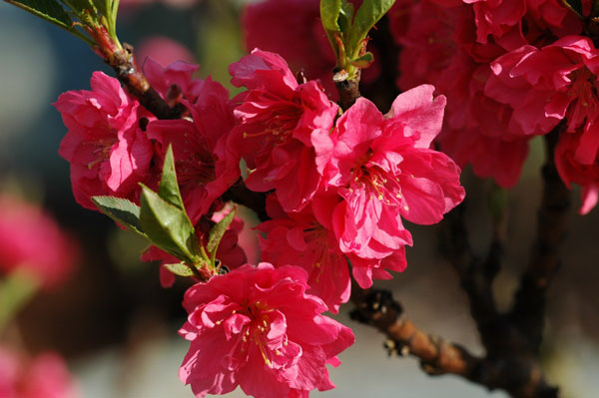
Ông đồ
Vũ Đình Liên
A. ĐỌC VÀ TÌM HIỂU CHUNG
Năm nay đào lại nở
Không thấy ông đồ xưa
Những người muôn năm cũ
Hồn ở đâu bây giờ
B. ĐỌC – HIỂU VĂN BẢN
1. Hình ảnh ông Đồ thời đắc ý (khổ 1,2)
2. Hình ảnh ông đồ thời tàn lụi (khổ 3,4)
3. Nỗi lòng của nhà thơ (Khổ 5)
Một mùa xuân lại đến theo quy luật tự nhiên.
Năm nay đào lại nở
Kết cấu: đầu cuối tương ứng.
Tứ thơ “cảnh đấy người đâu”.

Slide 24
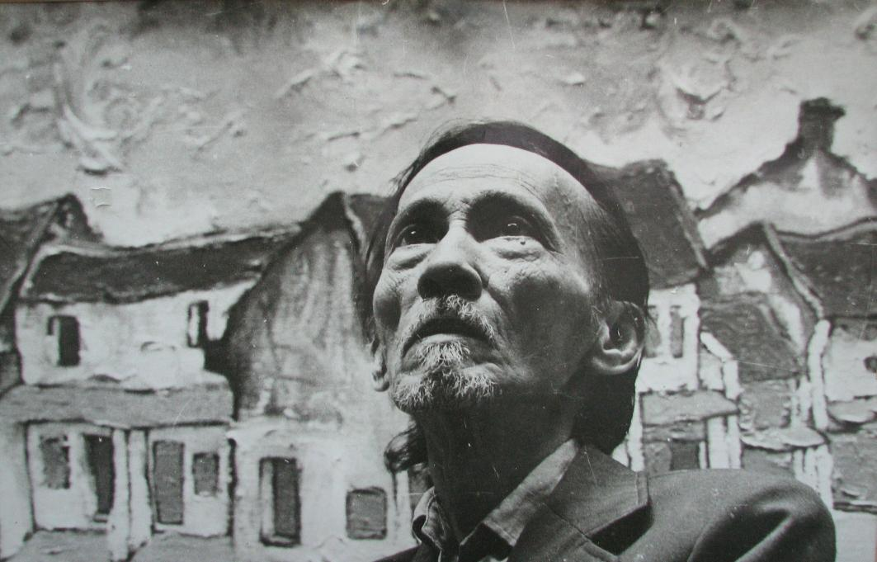
Ông đồ
Vũ Đình Liên
Những người muôn năm cũ
Hồn ở đâu bây giờ?
Thảng thốt, luyến tiếc
Xót thương cho những ông đồ.
Tiếc nuối một nét đẹp văn hóa đã chìm sâu vào dĩ vãng.
=> Đó chính là tinh thần dân tộc, lòng yêu nước kín đáo của nhà thơ.
- Ông muốn nhắn nhủ thế hệ trẻ hãy giữ gìn và phát huy nét đẹp văn hóa của dân tộc.

Slide 25
90 GIÂY
PHIẾU HỌC TẬP SỐ 4
Thảo luận nhóm bàn
Câu hỏi: So sánh để làm nổi bật sự tương phản giữa phần một và phần hai của bài thơ “Ông đồ”.
Thời gian: 3 phút.

Slide 26
PHIẾU HỌC TẬP SỐ 4
So sánh để làm nổi bật sự tương phản giữa phần một và phần hai của bài thơ “Ông đồ”.
 | Hình ảnh ông đồ thời đắc ý | Hình ảnh ông đồ thời tàn
Khung cảnh
Hình ảnh ông đồ
Tình cảm của nhà thơ

Slide 27
 | Hình ảnh ông đồ thời đắc ý | Hình ảnh ông đồ thời tàn
Khung cảnh | Bức tranh xuân tươi tắn, rộn rã. | Bức tranh xuân tàn lụi, ảm đạm, mưa bụi, lá vàng…
Hình ảnh ông đồ | Ông đồ là hình ảnh trung tâm, tài năng được mến mộ. | Ông đồ đáng thương, cô độc, lạc lõng, bị mọi người quên lãng.
Tình cảm của tác giả | - Trân trọng, ngợi ca ông đồ - Trân trọng chữ nho, thú chơi chữ – nét đẹp văn hoá của dân tộc. | - Xót thương cho một lớp người. - Luyến tiếc khi nhìn thấy nét đẹp văn hóa của dân tộc bị phôi pha.
=> Sự tương phản làm nổi bật sự thăng trầm của số phận ông đồ, sự phai nhạt một nét đẹp văn hóa.
=> Thể hiện cảm hứng thương người và hoài cổ của Vũ Đình Liên.

Slide 28

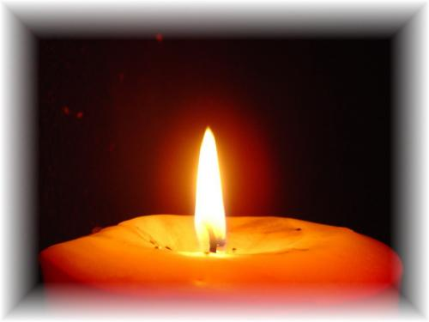
Cảnh trống vắng
Ông đồ vắng bóng
Bị lãng quên
Cảnh tươi tắn
Ông đồ thời đắc ý
hòa hợp
Cảnh ảm đạm
Ông đồ thời tàn
lạc lõng
Nỗi ngậm ngùi, xót thương, hoài niệm.
Giá trị nhân văn, tinh thần dân tộc đáng trân trọng

Slide 29
Ông đồ
Vũ Đình Liên
C.TỔNG KẾT
1. Giá trị nghệ thuật:
Thể thơ ngũ ngôn được sử dụng, khai thác có hiệu quả. Giọng điệu chủ yếu của bài là ngậm ngùi, trầm lắng.
Kết cấu tương phản, có hình ảnh đầu cuối lặp lại.
Ngôn ngữ thơ trong sáng, giản dị mà giàu sức gợi. Sử dụng hiệu quả các biện pháp tu từ.
2. Giá trị nội dung:
Niềm cảm thương chân thành với một lớp người đang tàn tạ.
- Tiếc nuối những giá trị tinh thần tốt đẹp đang bị lãng quên.
* Ý nghĩa:
Khắc họa hình ảnh ông đồ, nhà thơ thể hiện nỗi tiếc nuối cho những giá trị văn hóa cổ truyền của dân tộc đang bị tàn phai.
.

Slide 30
TRÒ CHƠI Ô CHỮ
1
1
T
H
U
O
N
G
N
G
U
O
I
2
2
H
O
A
Đ
A
O
3
3
T
U
O
N
G
P
H
A
N
4
4
M
U
A
B
U
I
5
5
C
A
U
Đ
O
I
6
6
O
N
G
Đ
O
X
U
A
Ô chữ có 11 chữ cái. Đây là một trong những nguồn
cảm hứng lớn trong thơ Vũ Đình Liên.
Ô chữ có 6 chữ cái. Đây là tín hiệu mùa xuân đồng hiện
với hình ảnh ông đồ trong khổ thơ thứ nhất.
Ô chữ có 9 chữ cái. Thủ pháp nghệ thuật nổi bật được sử
dụng trong bài thơ Ông đồ.
Ô chữ có 6 chữ cái. Điền vào phần chấm của câu văn:
Hình ảnh ông đồ dần biến mất sau làn ………
Ô chữ có 6 chữ cái. Đây là thú chơi tao nhã của ông cha
trong dịp Tết đến xuân về.
Ô chữ có 8 chữ cái. Điền vào phần chấm của hai câu thơ
sau: Năm nay đào lại nở, / Không thấy ………

Slide 31
VÒ nhµ
VÒ nhµ
- Học thuộc bài thơ.
- Làm phiếu bài tập.
- Soạn bài: Hoạt động ngữ văn: Tập làm thơ bảy chữ (Lưu ý: Nhận diện thể thơ và tập làm một bài thơ bảy chữ.)
- Học thuộc bài thơ.
- Làm phiếu bài tập.
- Soạn bài:“ Tiếng gà trưa” – Xuân Quỳnh

Slide 32

CHÚC CÁC EM HỌC TỐT!

